Slide 1
Системно-деятельностный подход на уроках гуманитарного цикла автор: Ферсилеева Ж.Н., учитель русского языка и литературы
ГБОУ ЦО «Интеллект» г. Владикавказ
2024

Slide 2
Системно - деятельностный подход -методологическая основа концепции государственного стандарта общего образования второго поколения
ФГОС

Slide 3
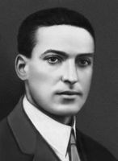
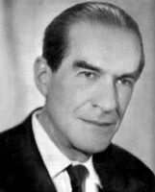
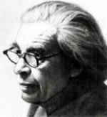
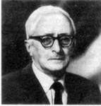
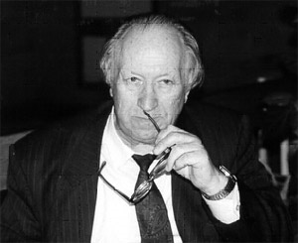
Ученые – основоположники теории
системно-деятельностного подхода
Л.С. Выготский
А.Н. Леонтьев
Д.Б. Эльконин
П.Я. Гальперин
В.В. Давыдов

Slide 4
Системно-деятельностный подход
как концептуальная основа ФГОС общего образования
Обеспечивает:
формирование готовности личности к саморазвитию и непрерывному образованию;
проектирование и конструирование социальной среды развития обучающихся в системе образования;
активную учебно-познавательную деятельность обучающихся;
построение образовательного процесса с
учётом индивидуальных возрастных,
психологических и физиологических
особенностей обучающихся.

Slide 5
Что такое системно-деятельностный подход?
Системно-деятельностный подход – это организация учебного процесса, в которой главное место отводится активной и разносторонней, в максимальной степени самостоятельной познавательной деятельности школьника.
Ключевая особенность ДП – постепенный уход от информационного репродуктивного знания к знанию действия.

Slide 6
Основные положения технологии
деятельностного метода обучения.
Процесс обучения есть
всегда обучение
деятельности.
Сам процесс учения
должен быть
творческим
Обучение деятельности
предполагает
совместную
учебно-познавательную
деятельность группы
учащихся под
руководством учителя.

Slide 7
Целью
системно-деятельностного подхода
является
воспитание личности ребенка
как субъекта жизнедеятельности.
Быть субъектом – быть хозяином своей деятельности:
  ставить цели,
  решать задачи,
  отвечать за результаты.

Slide 8
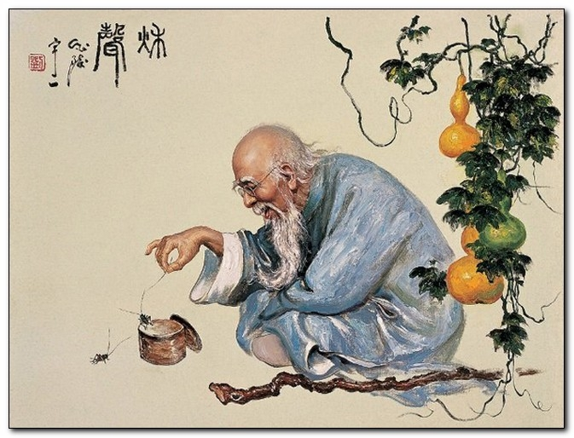
«Я слышу –
я забываю,
я вижу –
я запоминаю,
я делаю –
я усваиваю».
Китайская мудрость

Slide 9
Меня учат
Я учусь!

Slide 10
«Качество мышления –
основной ресурс успешности»
«В способности думать заключена основа человеческой деятельности»
Э. де Боно

Slide 11


Slide 12

Суть метода
Шесть шляп мышления – простой и практический способ групповой работы, позволяющий преодолеть три фундаментальные трудности, связанные с практическим мышлением: эмоции, беспомощность, путаницу.
Метод позволяет разделить мышление на шесть типов, или режимов, каждому из которых отвечает метафорическая цветная "шляпа". Такое деление позволяет использовать каждый режим намного эффективнее, и весь процесс мышления становится более сфокусированным и устойчивым

Slide 13
Назначение метода
Применяется при проведении любой дискуссии как удобный способ управлять мышлением и переключать его. Один из инструментов развития творческого мышления.
Цель метода
Научить лучше понимать особенности своего мышления, контролировать свой образ мыслей и более точно соотносить его с поставленными задачами с целью более эффективного использования процесса мышления при решении проблем.

Slide 14
Этап включения в систему знаний и повторения
-Аукцион знаний.
-Блиц-контрольная.
-Вернисаж.
-«Верю, не верю».
-Выборочный контроль.
-Группировка грамматического материала.
-Деловая игра «Компетентность».
-Деловая игра «НИЛ».
-Деловая игра «Точка зрения».
-Игра в случайность.
-Идеальный опрос.
-Кластер.
-Метод 6 шляп.
-«Найди ошибку».
-Обычная контрольная работа.
-Опрос по цепочке.
-Опрос-итог.
-Пересечение тем.
-Повторяем с контролем.
-Повторяем с расширением.
-Показательный ответ.
-Программируемый опрос.
-Реклама, эссе, резюме.
-Решение или составление кроссворда.
-«Светофор».
-Свои примеры.
-Своя опора.
-Тест.
-Тихий опрос.
-Фактологический диктант.

Slide 15
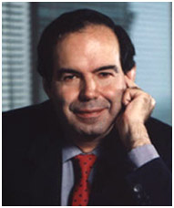
Эдвард де Боно
Эдвард де Боно родился на Мальте в 1933 году. номинант Нобелевской премии 2005 года, всемирно признанный авторитет в области творческого и концептуального мышления. На международной конференции по мышлению в Бостоне (1992) ему была вручена награда как человеку, который впервые разработал методы прямого обучения мышлению в школах. Одной из уникальных особенностей работ Эдварда де Боно является их широкий спектр: от обучения пятилетних детей в подготовительных группах детских садов до работы с руководителями крупнейших корпораций мира.

Slide 16

Технология «Шесть шляп мышления»
Эдварда де Боно
позволяет
развивать :
Творческое мышление
Критическое мышление
Толерантность

Slide 17
Почему шляпы?
Шляпу легко надеть и снять. Никакой другой предмет туалета снять и одеть так быстро не представляется возможным.
Шляпы указывают на роль (солдаты, милиционеры, судьи и т.д.)

Slide 18






Почему «Шесть шляп»?
Во-первых, каждой из шести шляп соответствует свой собственный, индивидуальный цвет, делающий её легко различимой среди всех остальных,
поэтому, меняя шляпу, мы «дирижируем оркестром своих мыслей», придаём им нужное направление;

Slide 19
Преимущества
Обычно умственная работа представляется скучной и абстрактной. Шесть шляп позволяет сделать ее красочным и увлекательным способом управления своим мышлением.
Цветные шляпы — это хорошо запоминающаяся метафора, которой легко научить и которую легко применять.
Метод шести шляп можно использовать на любом уровне сложности, от детских садов до советов директоров.

Slide 20
Недостатки метода
Для эффективного применения требуется развитое воображение и тщательная тренировка.
Большая психологическая нагрузка.
Ожидаемый результат
Более эффективное использование процесса мышления при решении проблем.

Slide 21
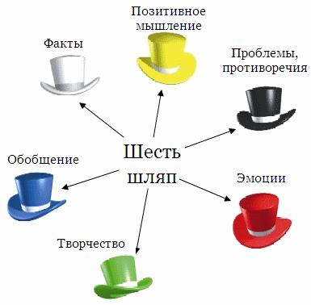
Краткое изложение принципов использования шести шляп

Slide 22

«Надевание» шляпы фокусирует мышление.
Смена шляпы изменяет его направление.
Белая Шляпа – только факты
Красная Шляпа – чувства и интуиция
Черная Шляпа – критика
Желтая Шляпа – логический позитив
Зелёная Шляпа – креативность , новые идеи
Синяя Шляпа – обобщить достигнутое и обозначить новые цели.

Slide 23
«Качество нашего мышления определяет качество нашего будущего».

